Slide 1

RED TIPOS Y ESTANDARES
OSCAR ISAI ROMERO GARZA

Slide 2
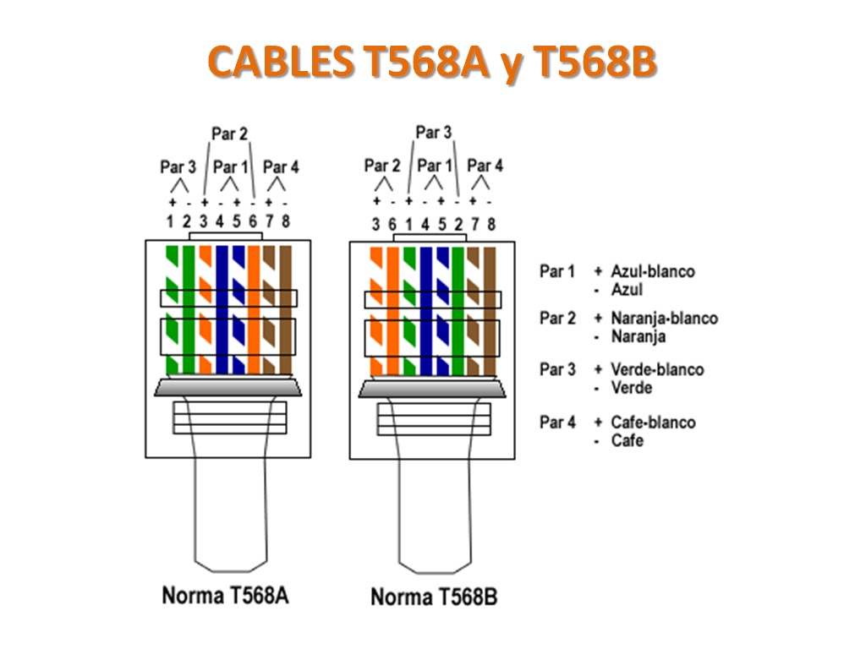
TIPOS DE CABLE
A Y B

Slide 3

Mi IP
IP LOCAL:
IPV4: 192.168.1.83
IPV6: 2806:108e:21:23f3:24bc:701a:e1d6:f2d6
IP PÚBLICA:
2806:108e:21:23f3:9c94:b020:588e:8ab3

Slide 4

IPv4
El Protocolo de Internet versión 4 (IPv4) es la cuarta versión del Protocolo de Internet (IP), un protocolo de interconexión de redes basado en Internet. Fue la primera versión implementada en 1983 para la producción de ARPANET.
IPv4 utiliza direcciones de 32 bits que limitan el espacio de direcciones a 4,294,967,296 (2^32) direcciones posibles. Estas direcciones IP se asignan automáticamente cuando se registra un dominio.
El protocolo IPv4 proporciona direcciones IP para los dominios. Su función principal es facilitar la intercomunicación y permitir el envío de paquetes hasta su destino. Sin embargo, debido al crecimiento de la seguridad electrónica y la automatización, combinado con el hecho de que hay desperdicio de direcciones en muchos casos, las direcciones IPv4 comenzaron a escasear. Esto estimuló el estudio sobre la factibilidad de implantación de un nuevo protocolo, IPv6, que terminaría reemplazando al protocolo IPv4.
Ejemplo: 212.168.0.0

Slide 5

IPv6
El Protocolo de Internet versión 6 (IPv6) es una actualización del protocolo IPv4 que se diseñó para resolver el problema de agotamiento de direcciones IP. IPv6 permite generar nuevos tipos de direcciones IP más largos y complejos, lo que garantiza que tendremos suficientes direcciones IP como para soportar el crecimiento de los dispositivos conectados en los próximos años. Las direcciones IPv6 son mucho más largas y complejas que las IPv4.
Ejemplo: 2001:0db8:85a3:08d3:1319:8a2e:0370:7332.
IPv6 tiene un espacio de 128 bits, lo que le hace capaz de albergar 340 sextillones de direcciones, o lo que es lo mismo, un total de 340.282.366.920.938.463.463.374.607.431.768.211.456 direcciones IP diferentes.

